Slide 1
Výučba na školskom pozemku
ZŠ Abovská 36, Košice
2021 / 2022

Slide 2
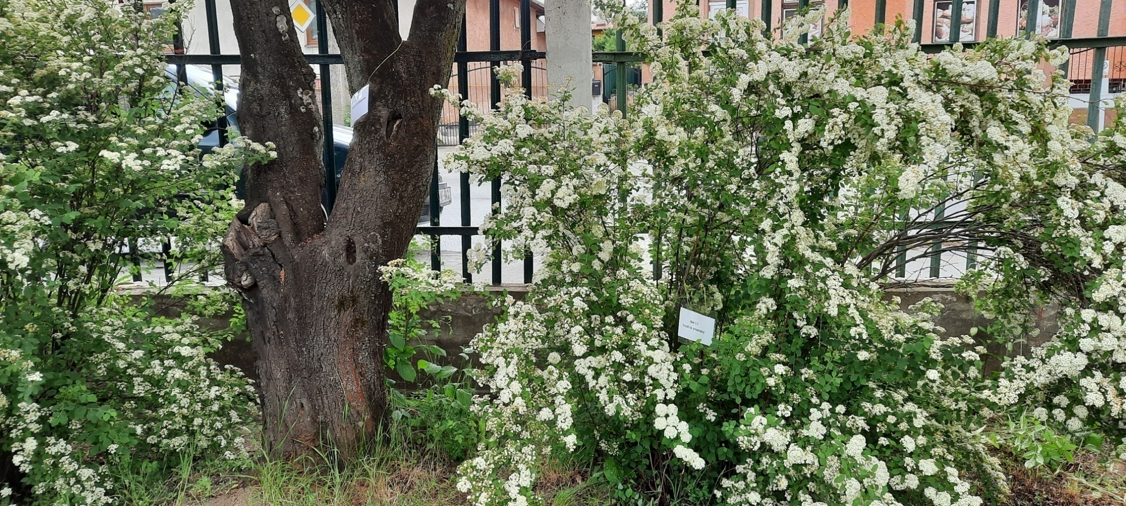
BIOLÓGIA
Aktivita - Poznávanie drevín na škol.pozemku

Slide 3
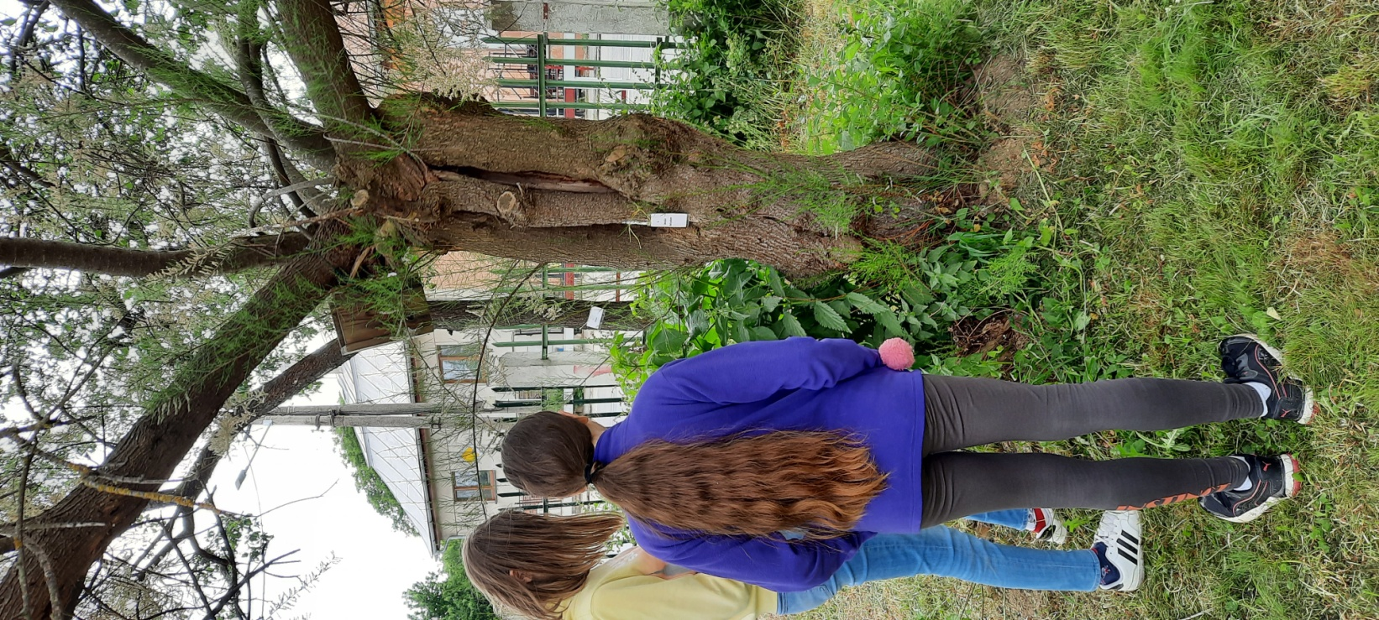
Žiaci mali za úlohu napísať do kartičky názvy stromov a krov na školskom pozemku podľa menoviek.

Slide 4
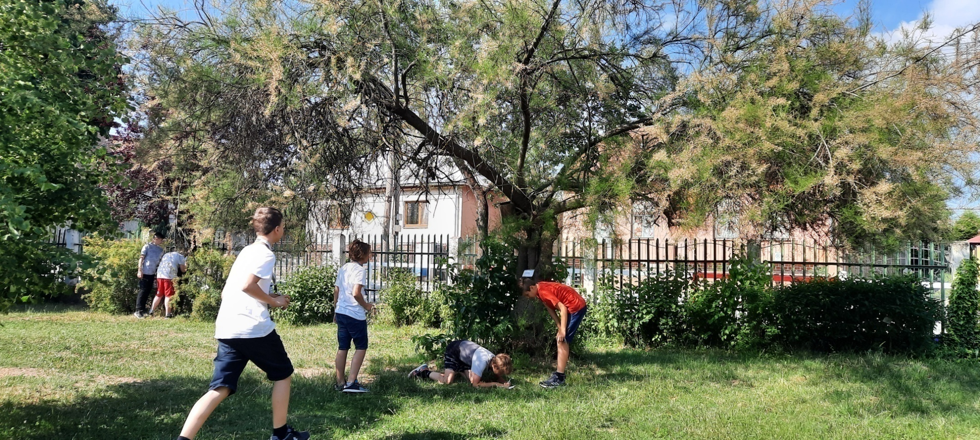
Každé družstvo chcelo byť prvé, aby získalo odmenu

Slide 5
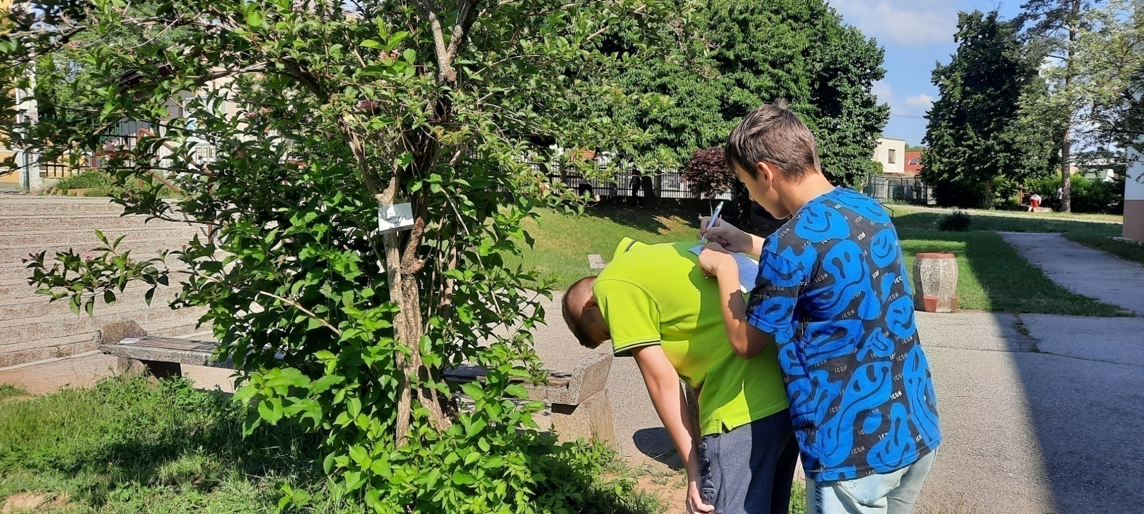
Chlapci si hravo poradili so zapisovaním

Slide 6
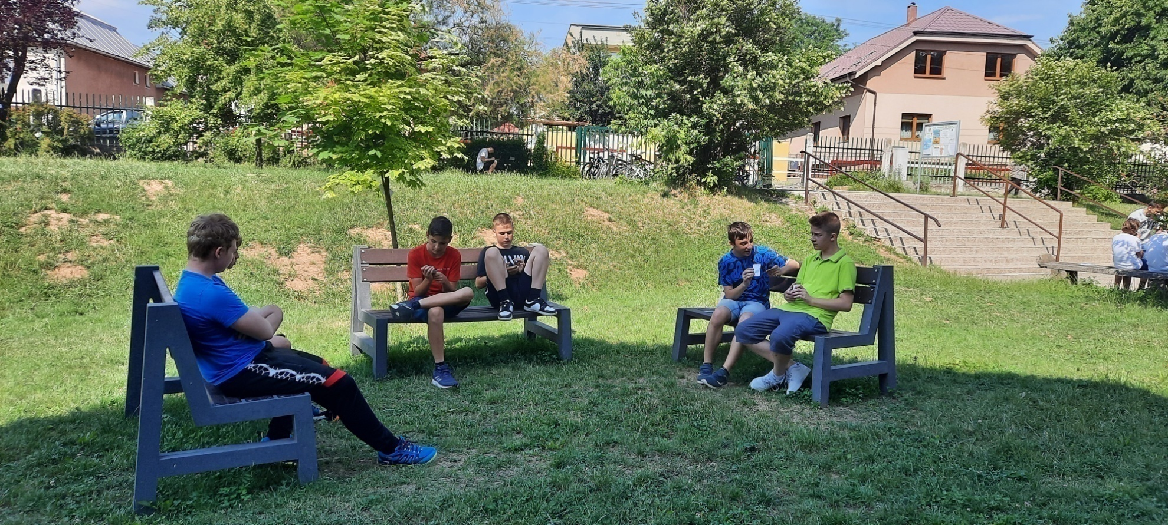
Aktivita: Hádaj!
Žiaci pracujú v dvojiciach. Jeden číta otázku zo zoológie a odpovede a)b)c). Druhý žiak háda odpoveď.

Slide 7
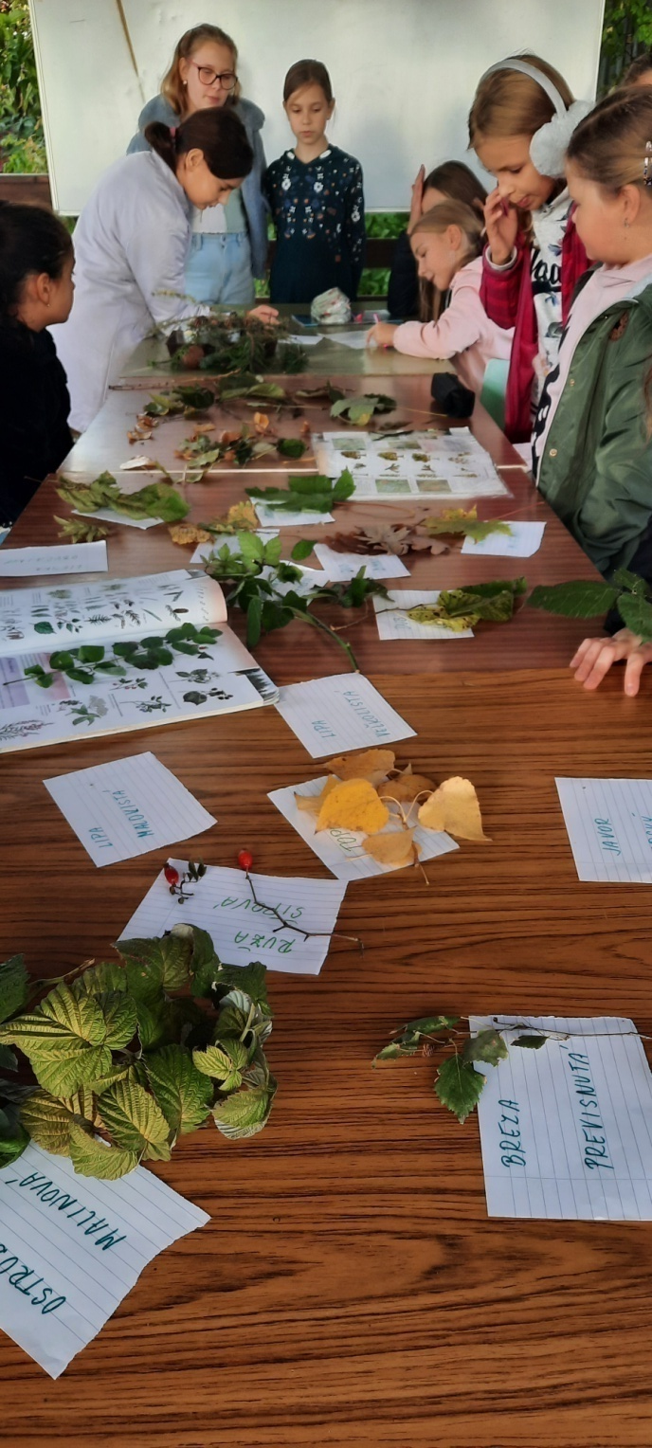
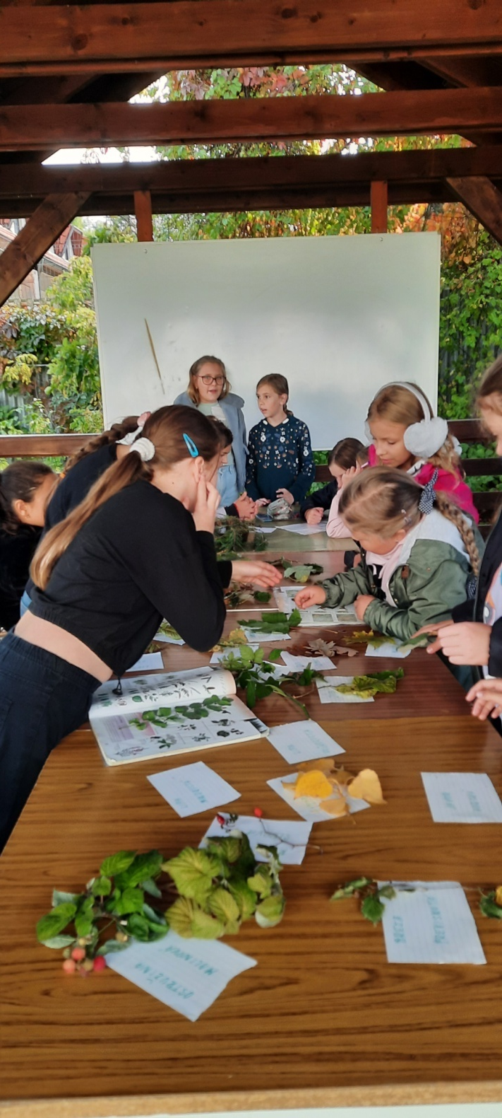
Aktivita: Poznávanie listnatých drevín

Slide 8
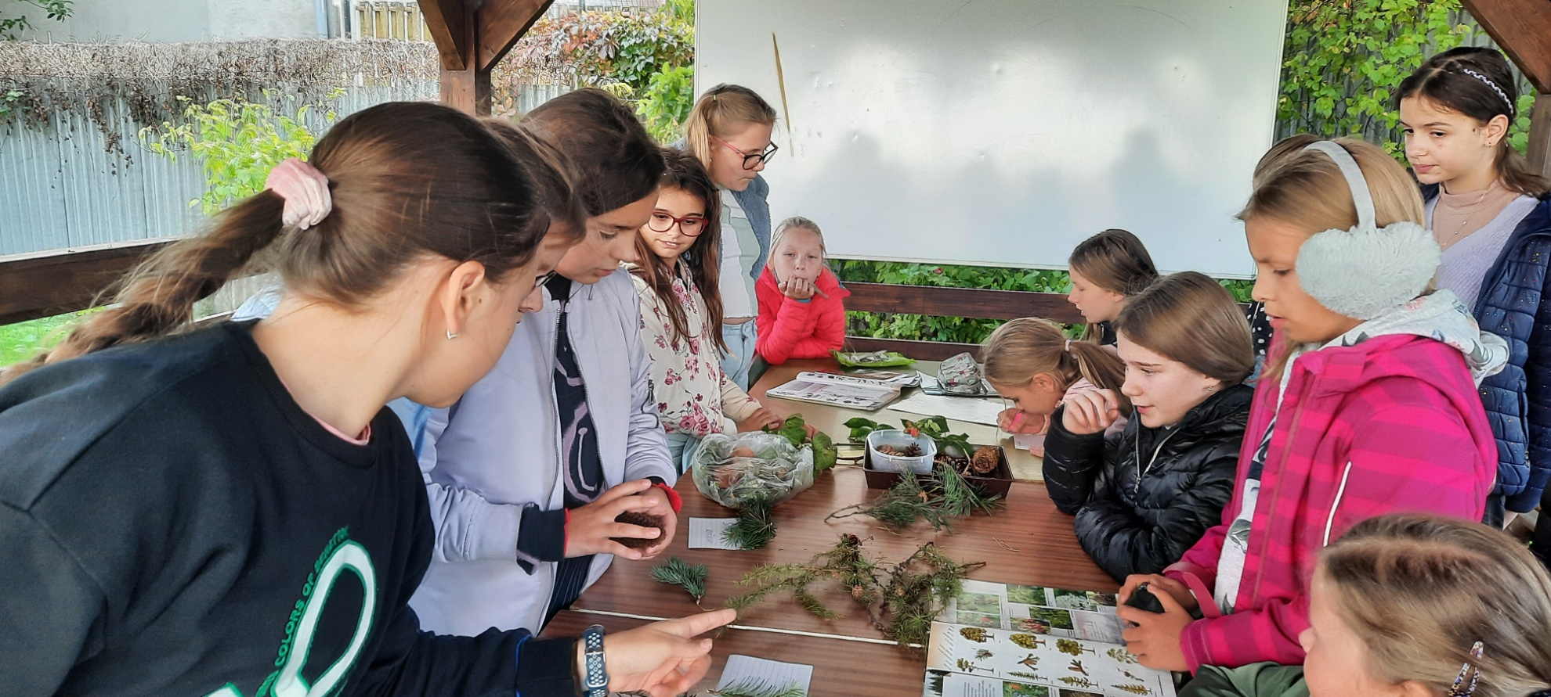
Aktivita: Poznávanie ihličnatých drevín

Slide 9
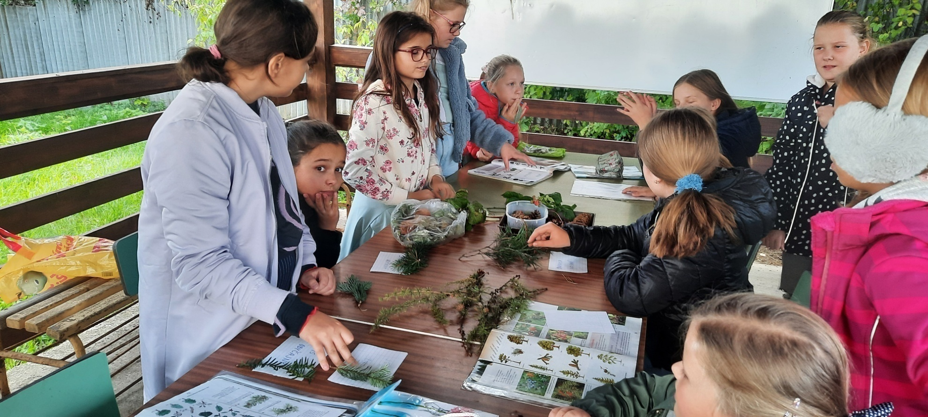
Aktivita: Poznávanie ihličnatých drevín

Slide 10
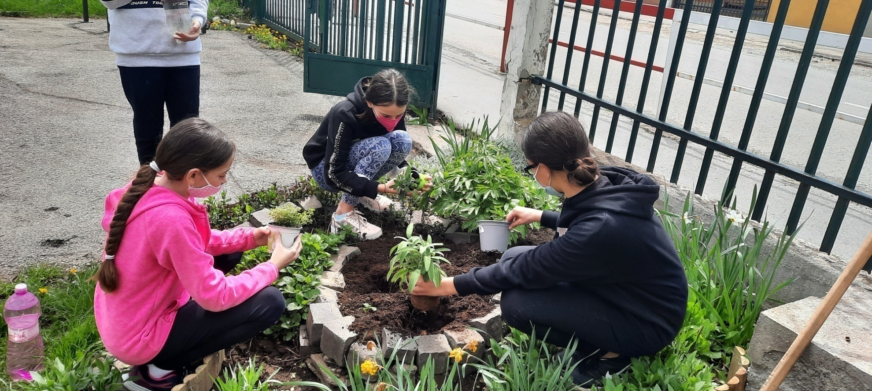
TECHNIKA
Aktivita – Sadenie liečivých rastlín

Slide 11
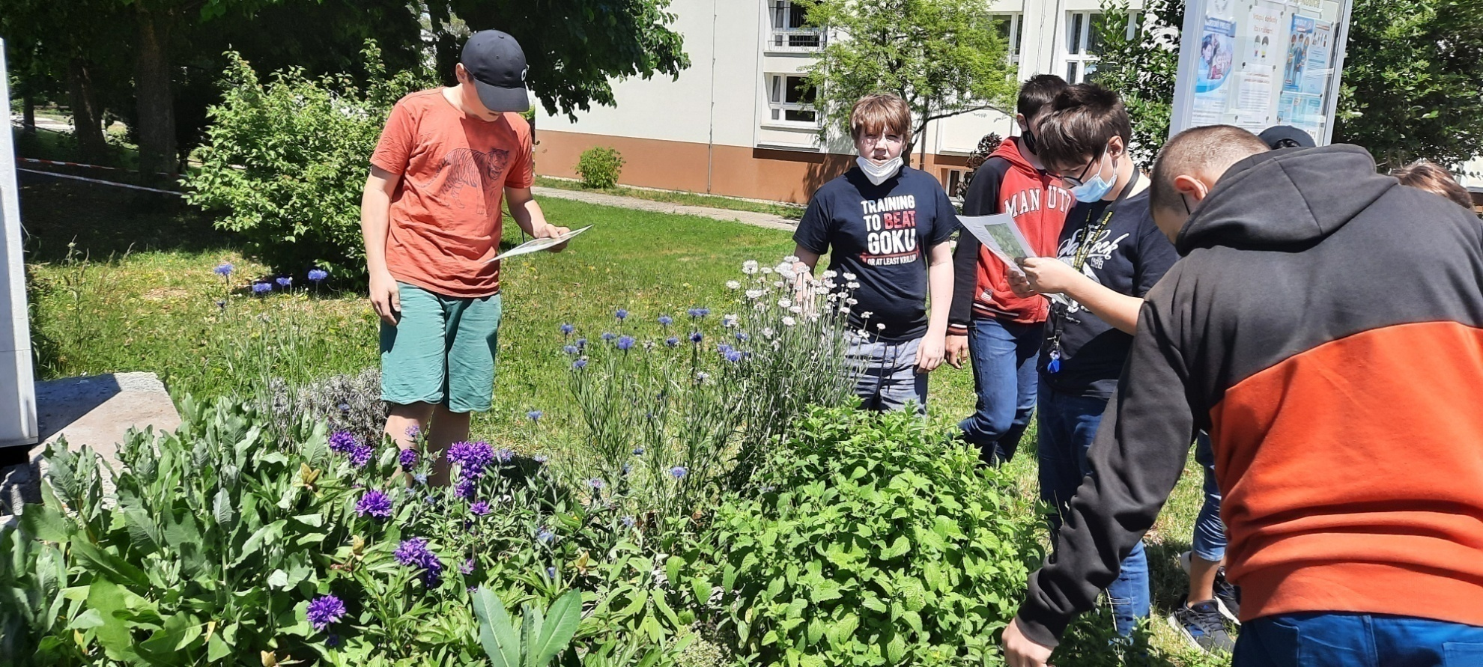
Aktivita - Poznávanie liečivých rastlín

Slide 12
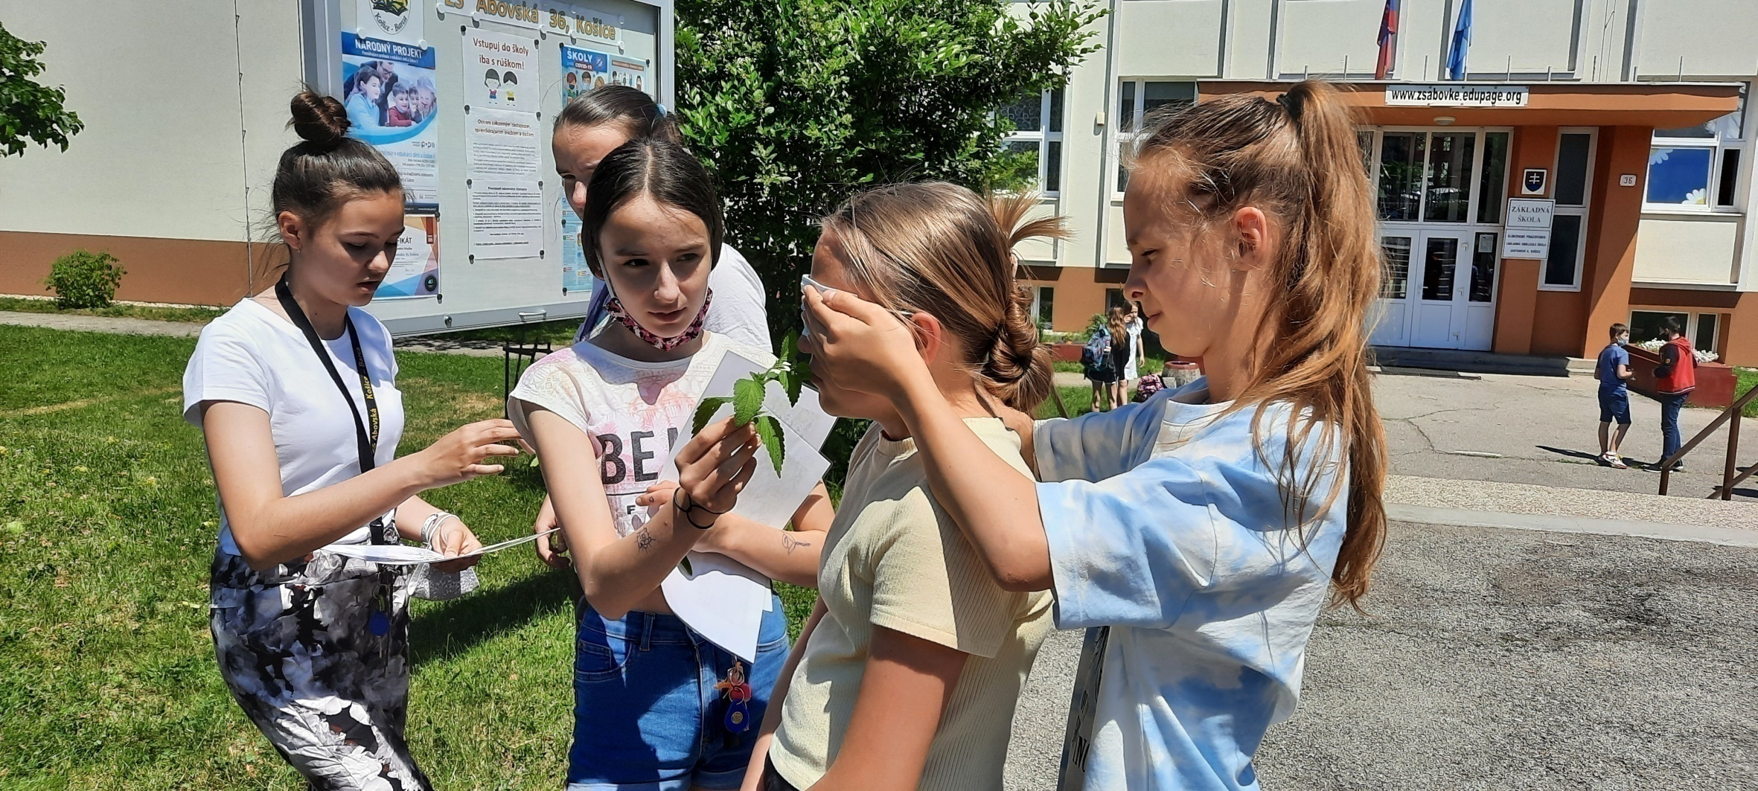
Poznávanie liečiviek podľa vône

Slide 13
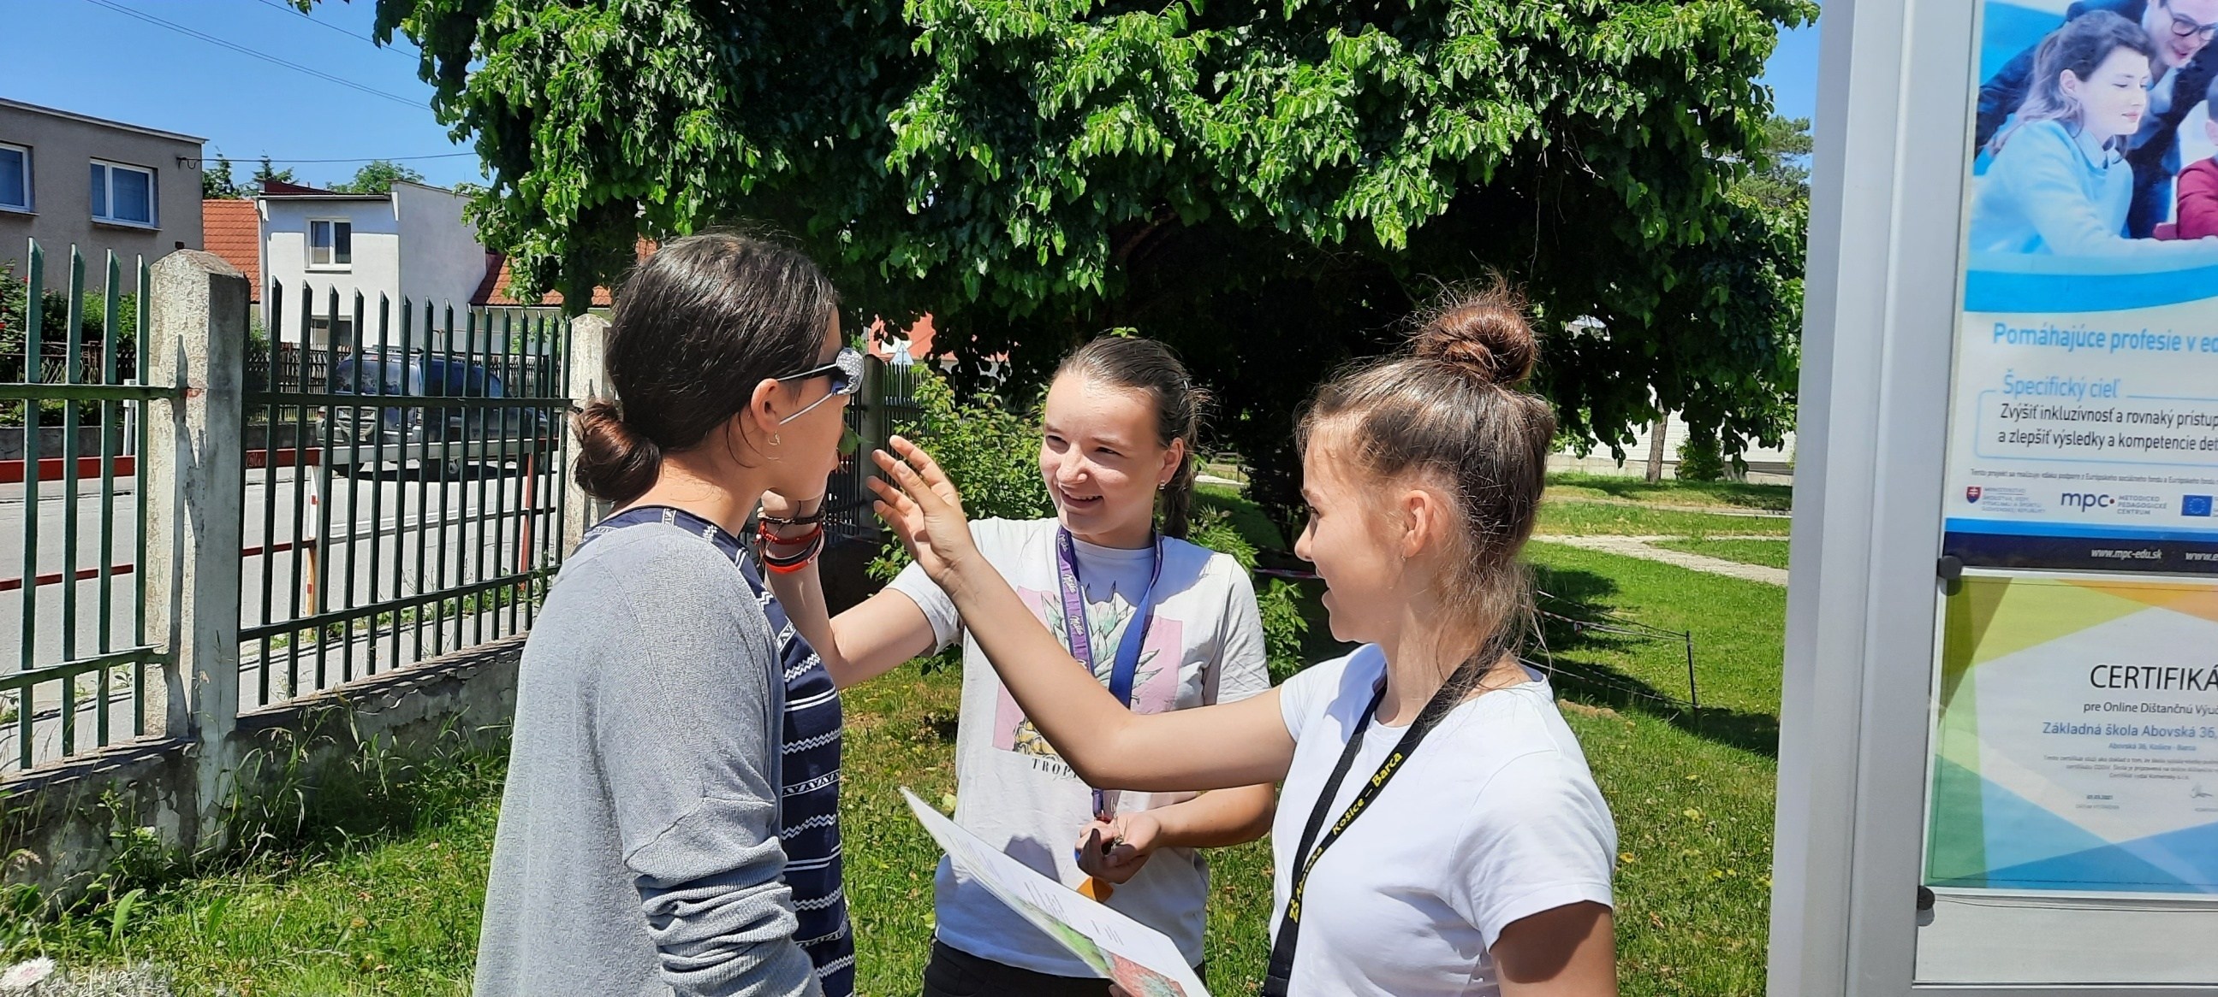
Poznávanie liečiviek podľa chuti

Slide 14
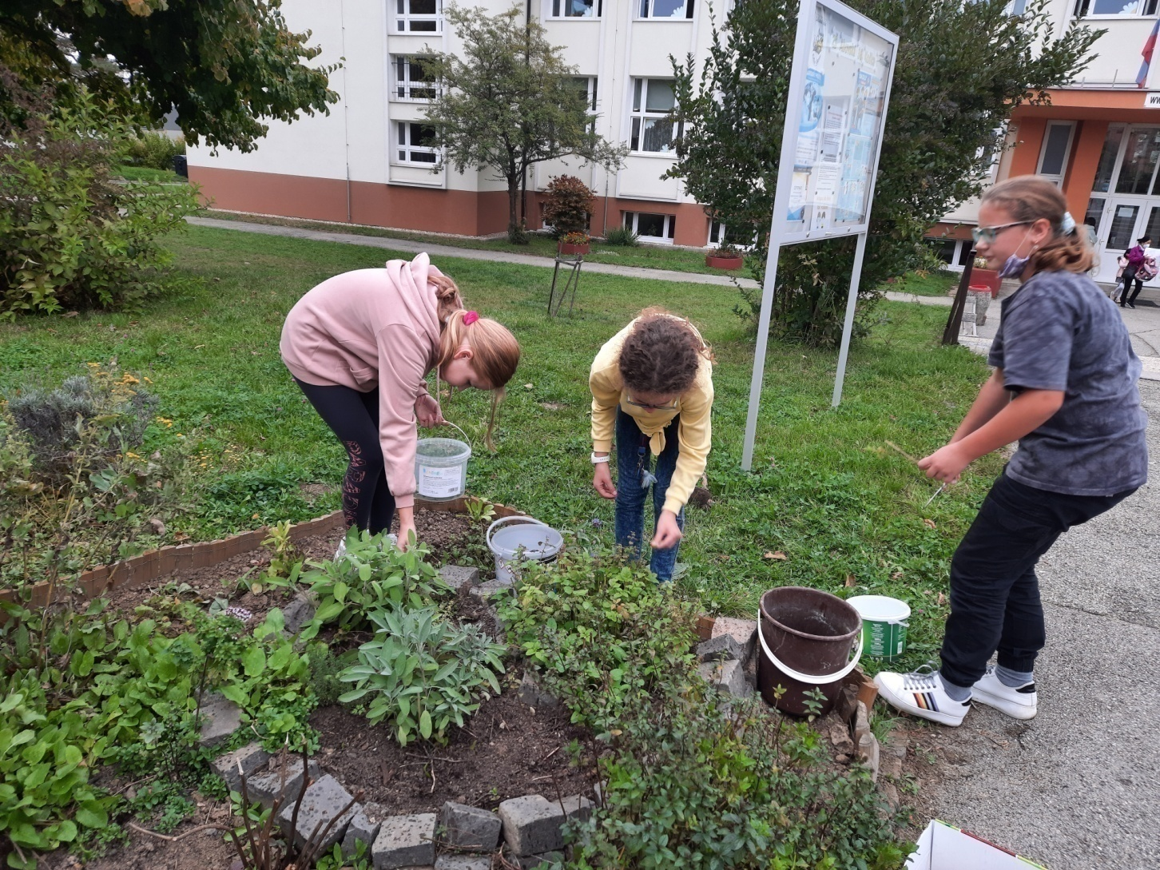
PRÍRODOVEDNÝ KRÚŽOK
Aktivita - Zber liečivých rastlín

Slide 15
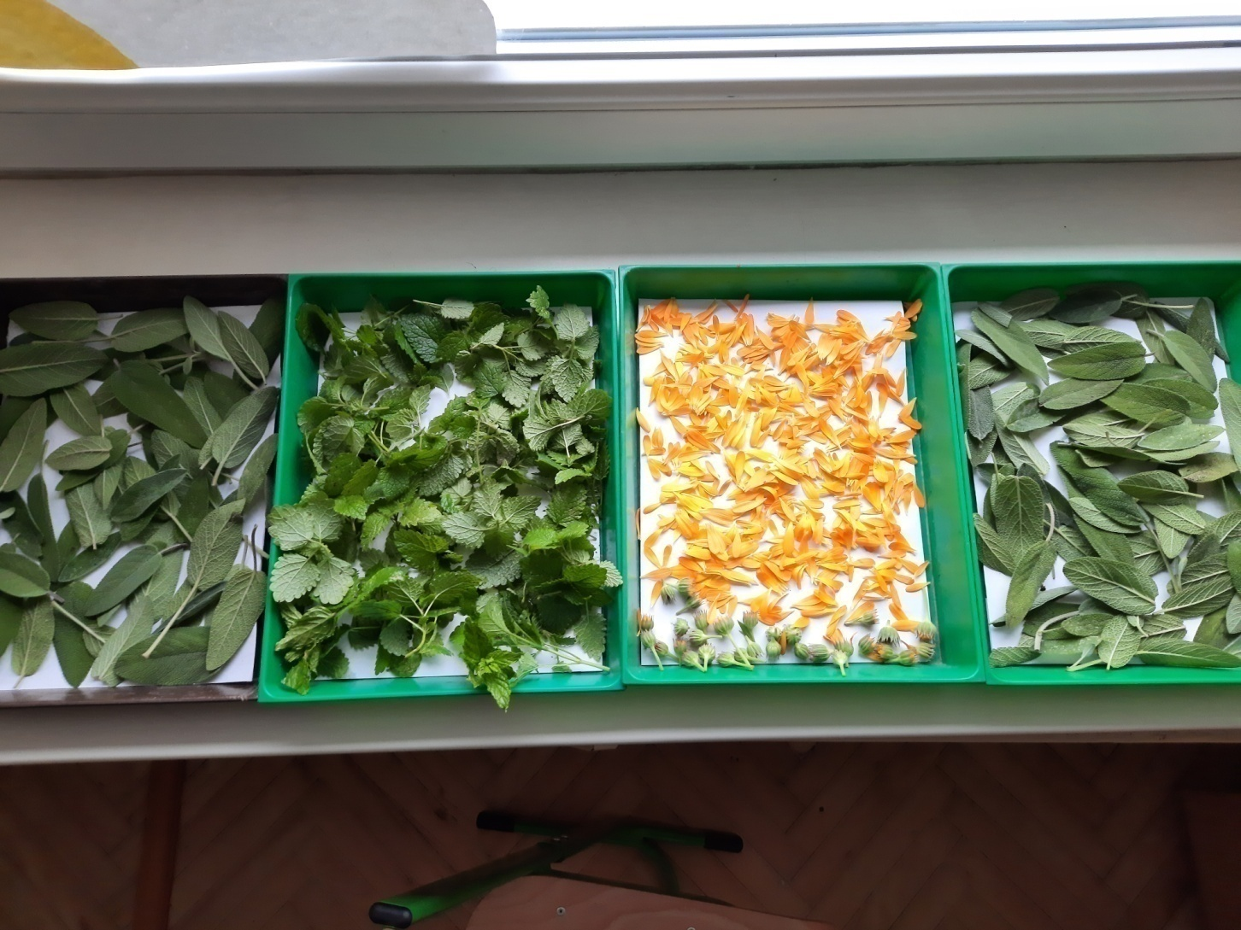
Sušenie liečivých rastlín

Slide 16
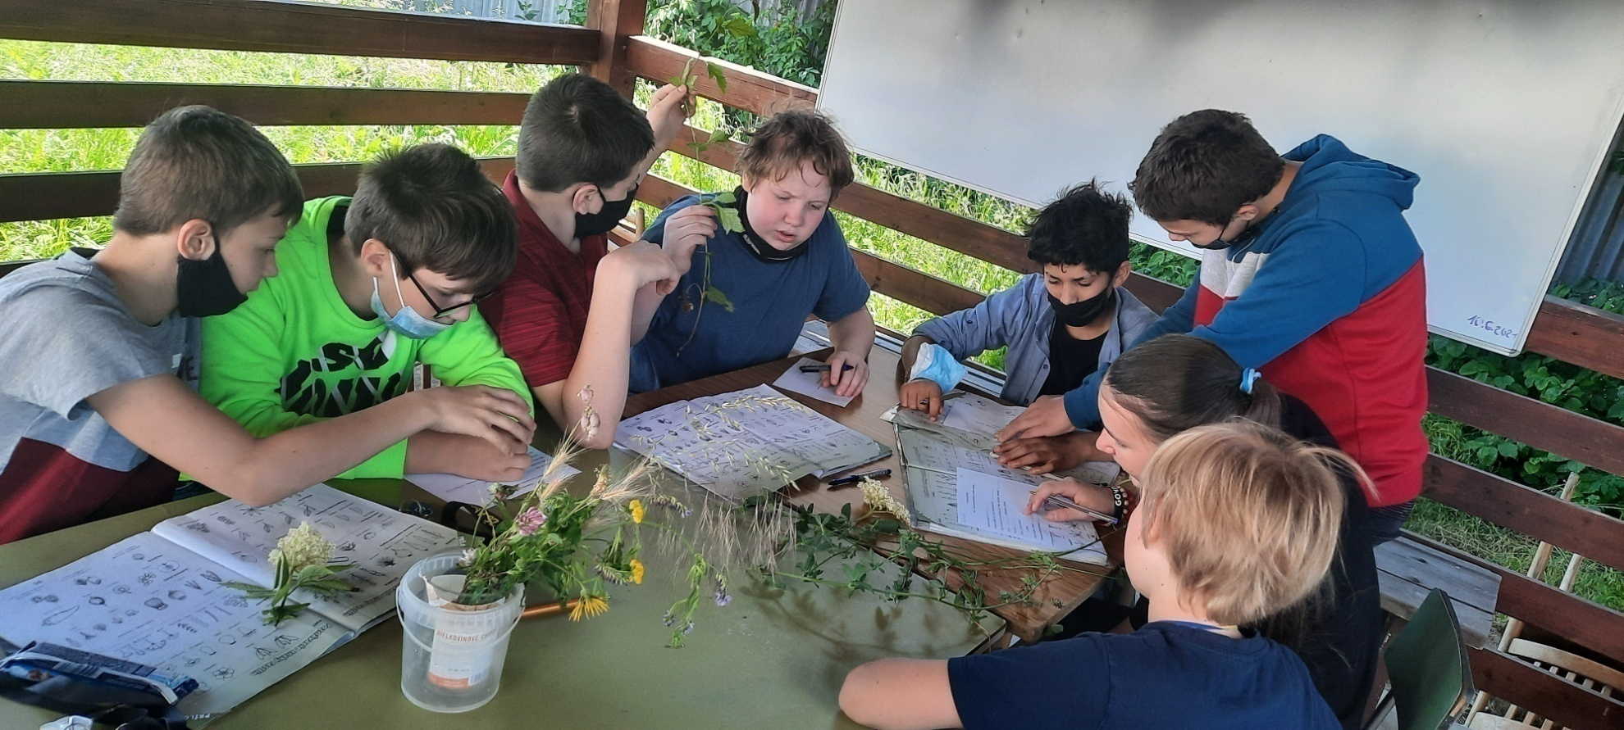
BIOLÓGIA
Aktivita – Sledovanie morfologických znakov bylín podľa učebnice biológie

Slide 17
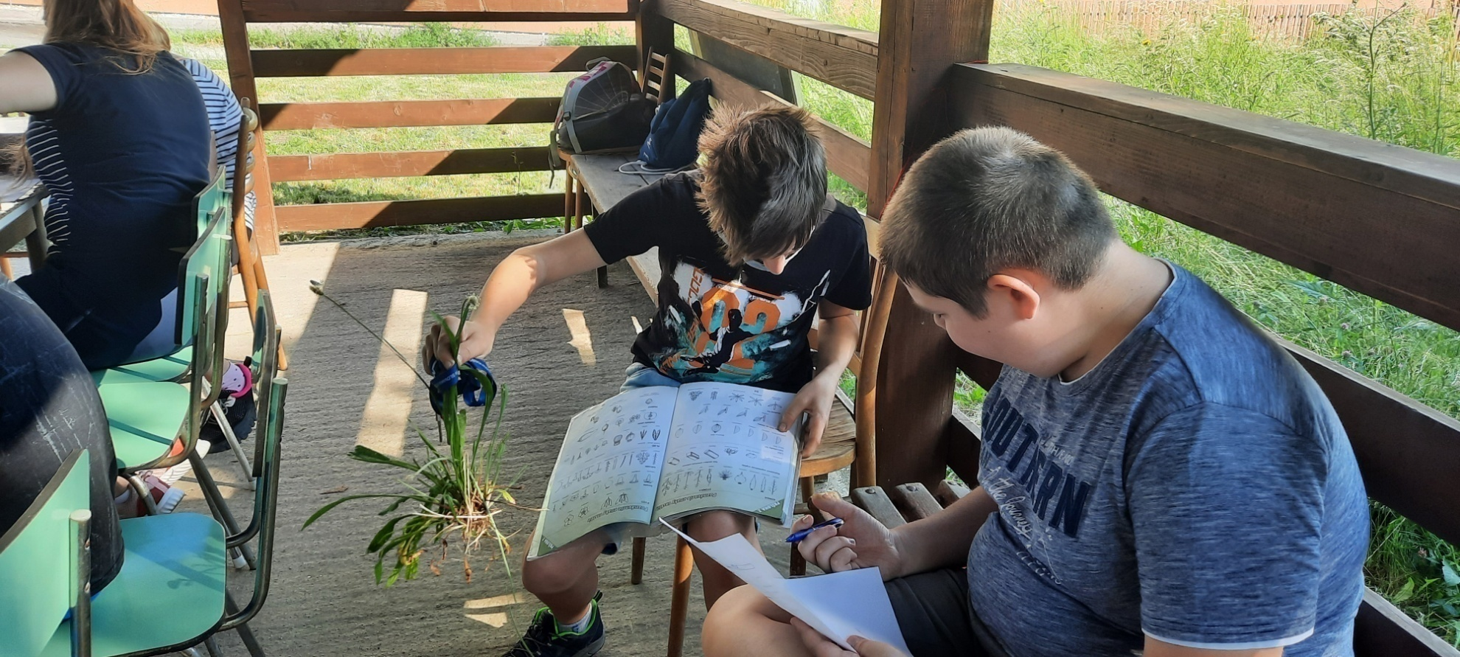
Práca v dvojiciach

Slide 18
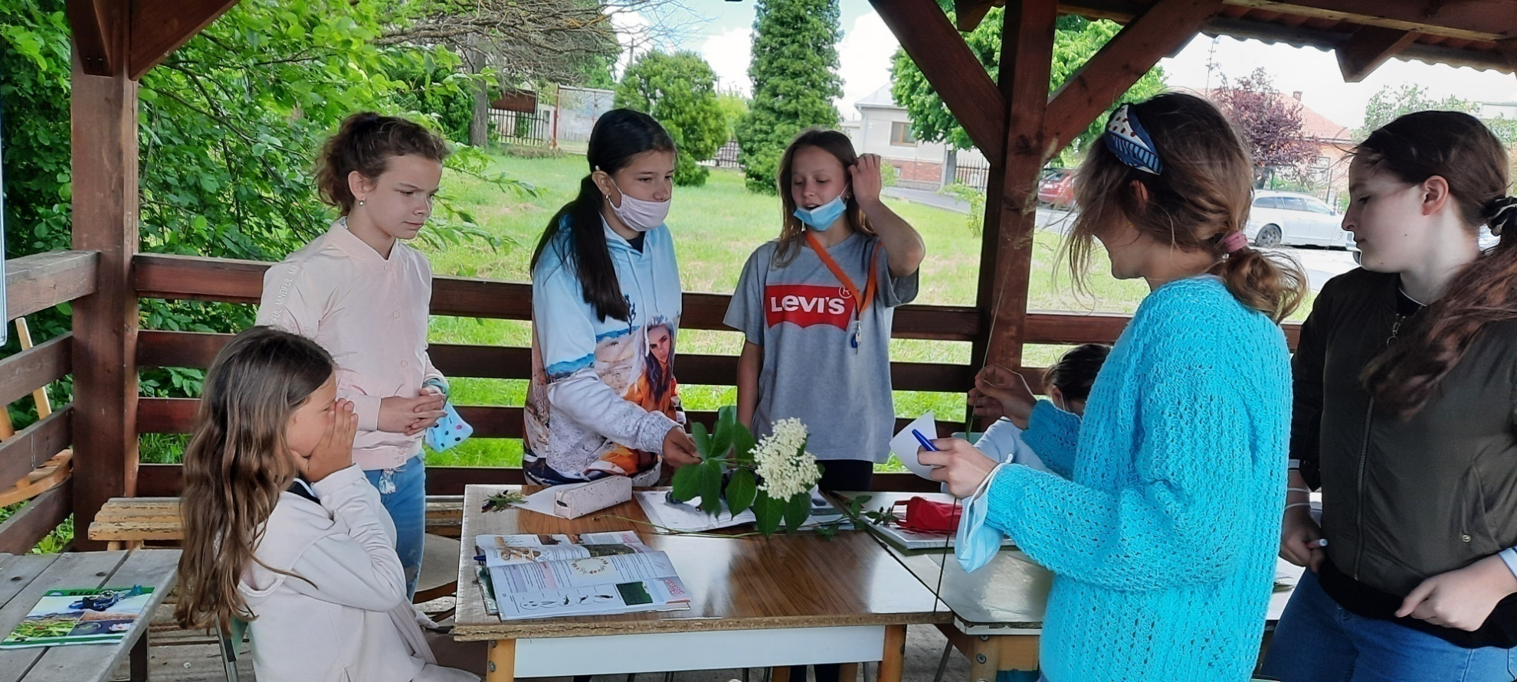
Aktivita: Poznávanie druhov rastlín v okolí

Slide 19
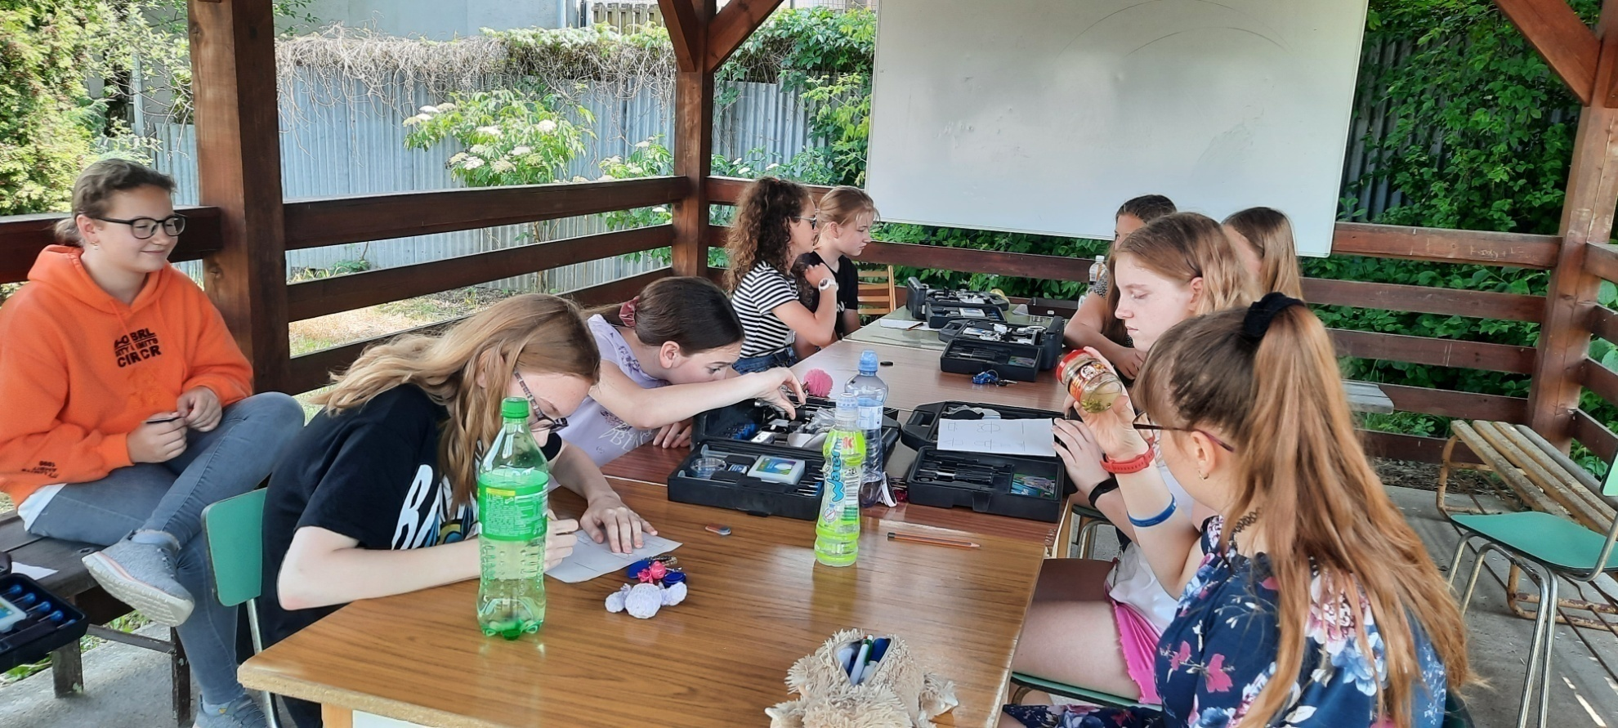
PRÍRODOVEDNÝ KRÚŽOK
Aktivita – Mikroskopovanie a pokusy

Slide 20
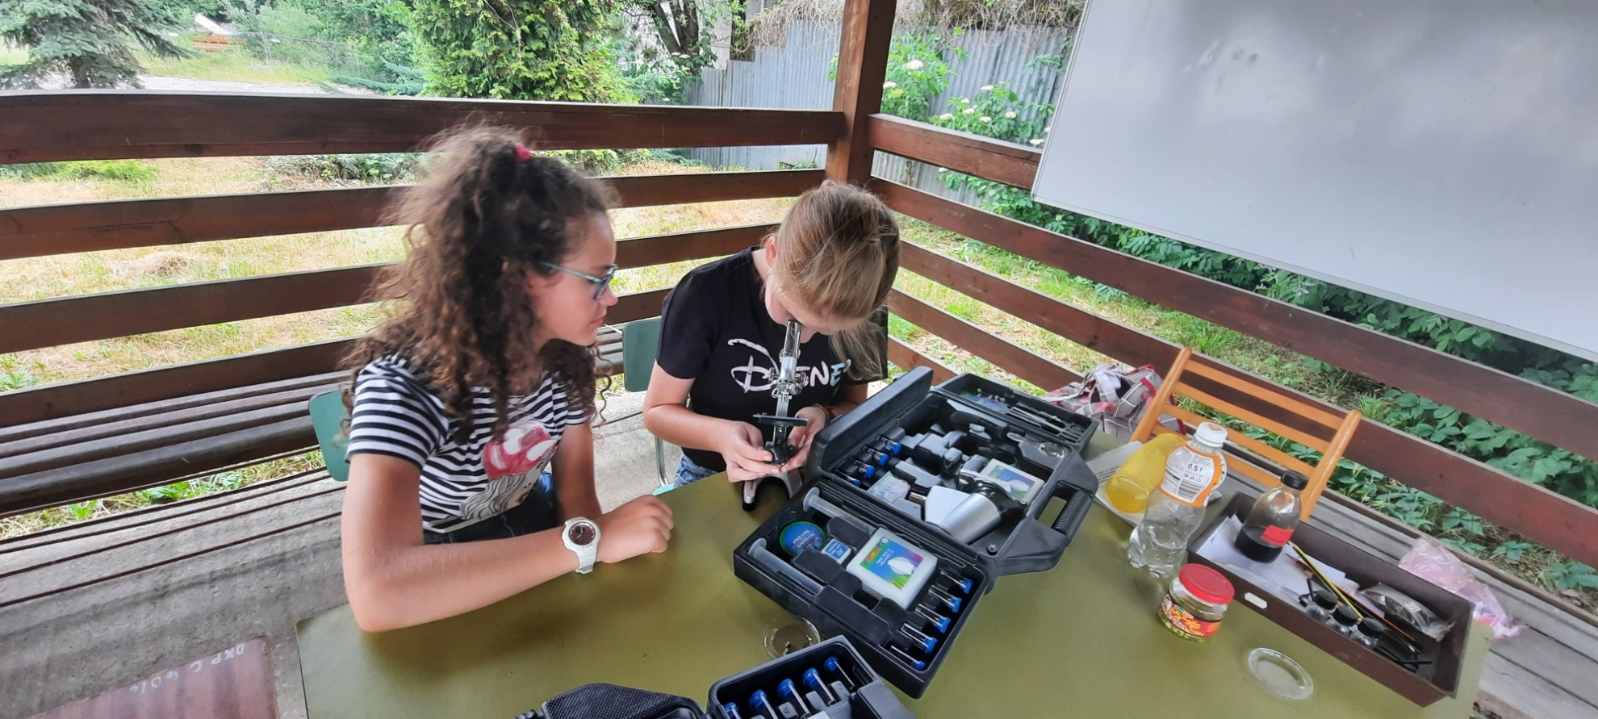
Bádanie pomocou kufríkových mikroskopov.

Slide 21
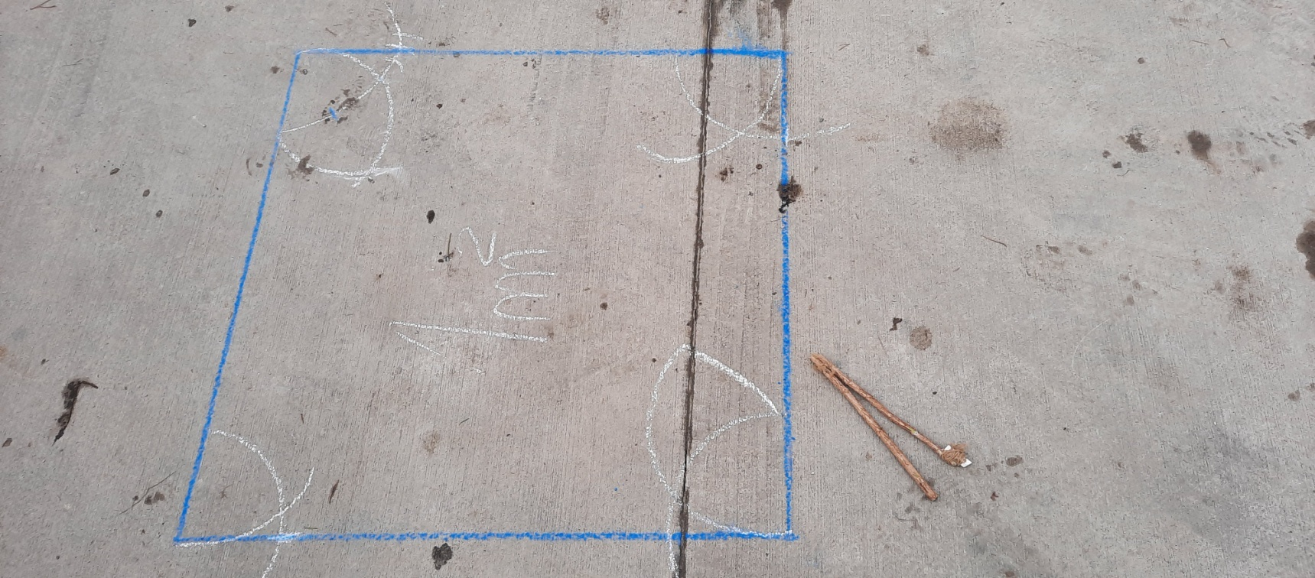
MATEMATIKA
-geometria
Žiaci rozdelení do družstiev mali za úlohu nakresliť 1m štvorcový na asfalt za pomoci pravítka, kriedy, špagátu a nožníc.
Kružidlo si museli zhotoviť sami.

Slide 22
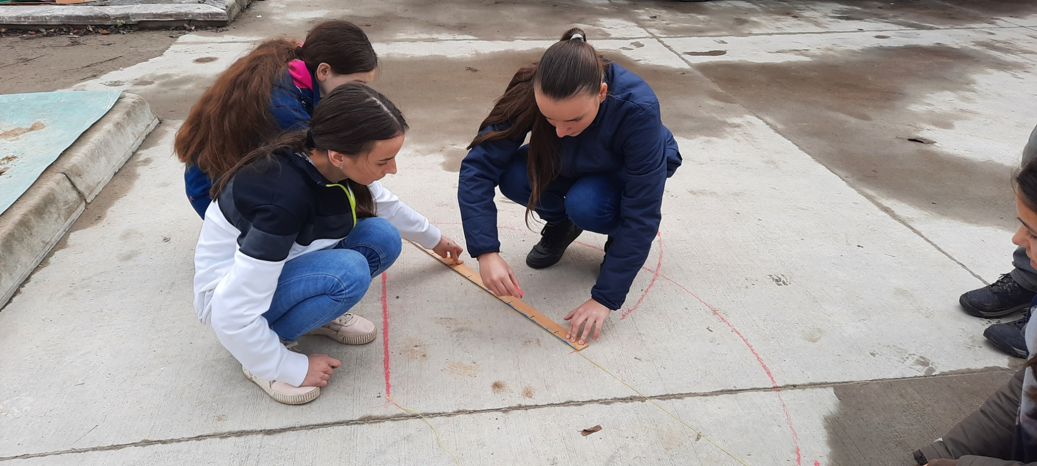
Dievčatá si zhotovili krajčírske kružidlo zo špagátu.

Slide 23
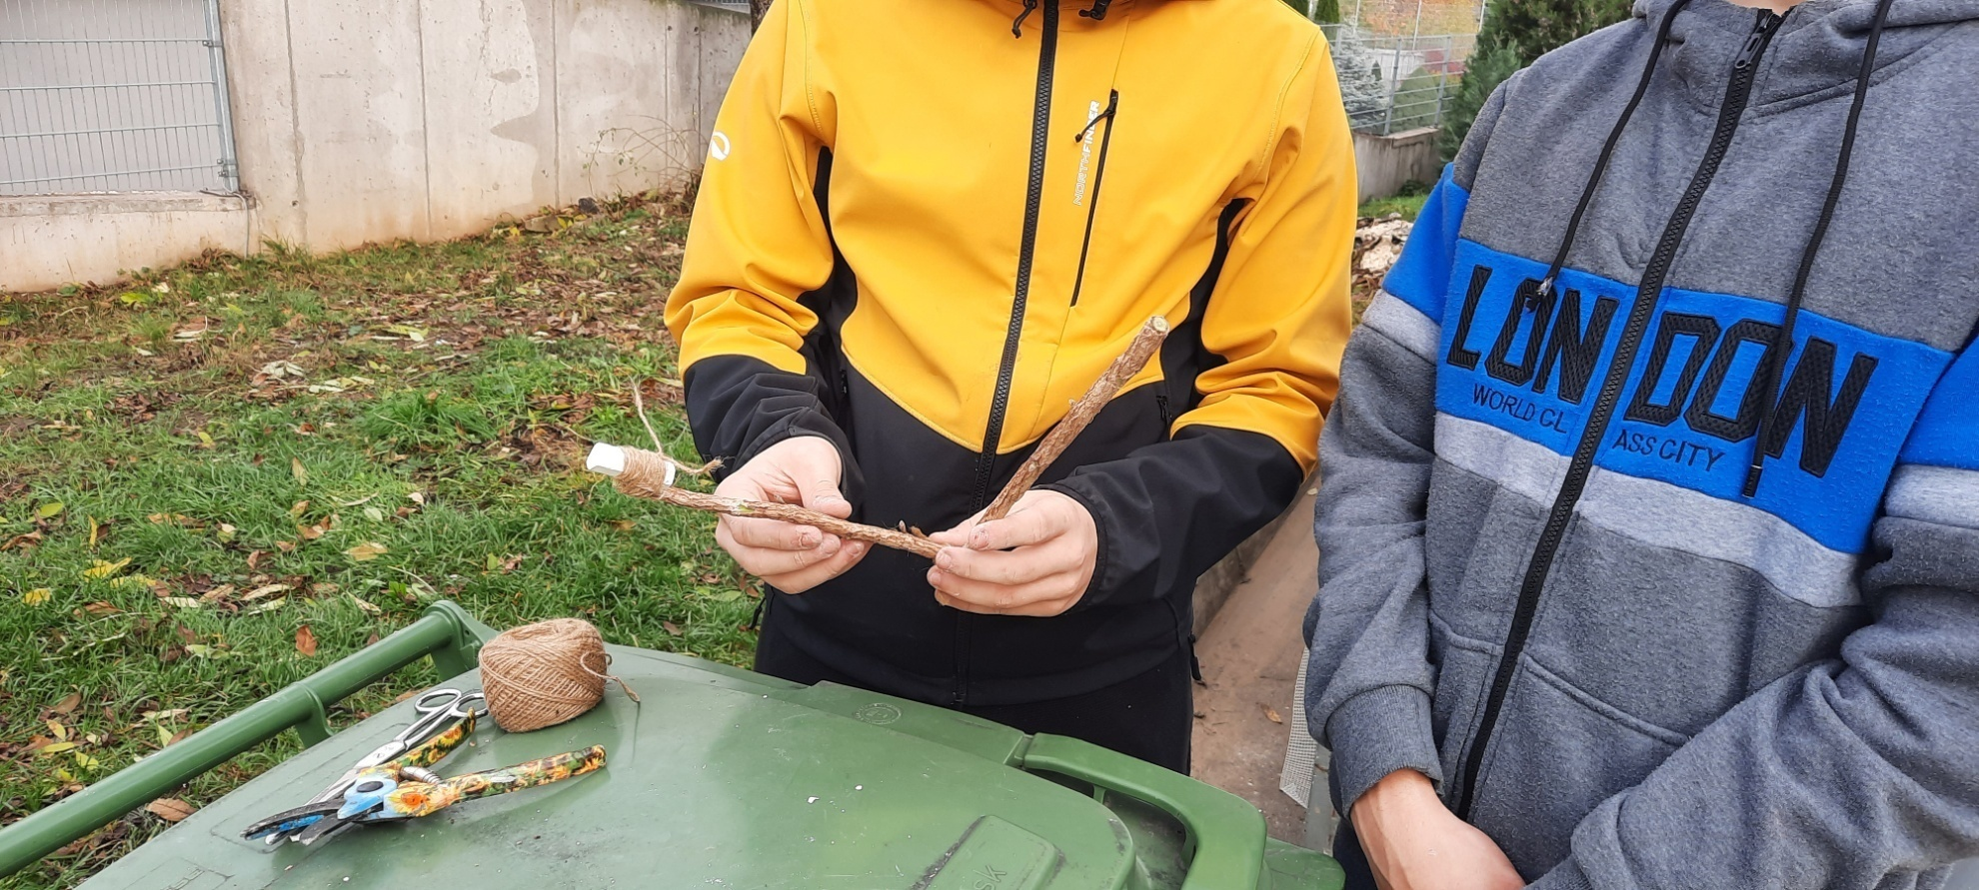
Chlapci zhotovili drevené kružidlo

Slide 24
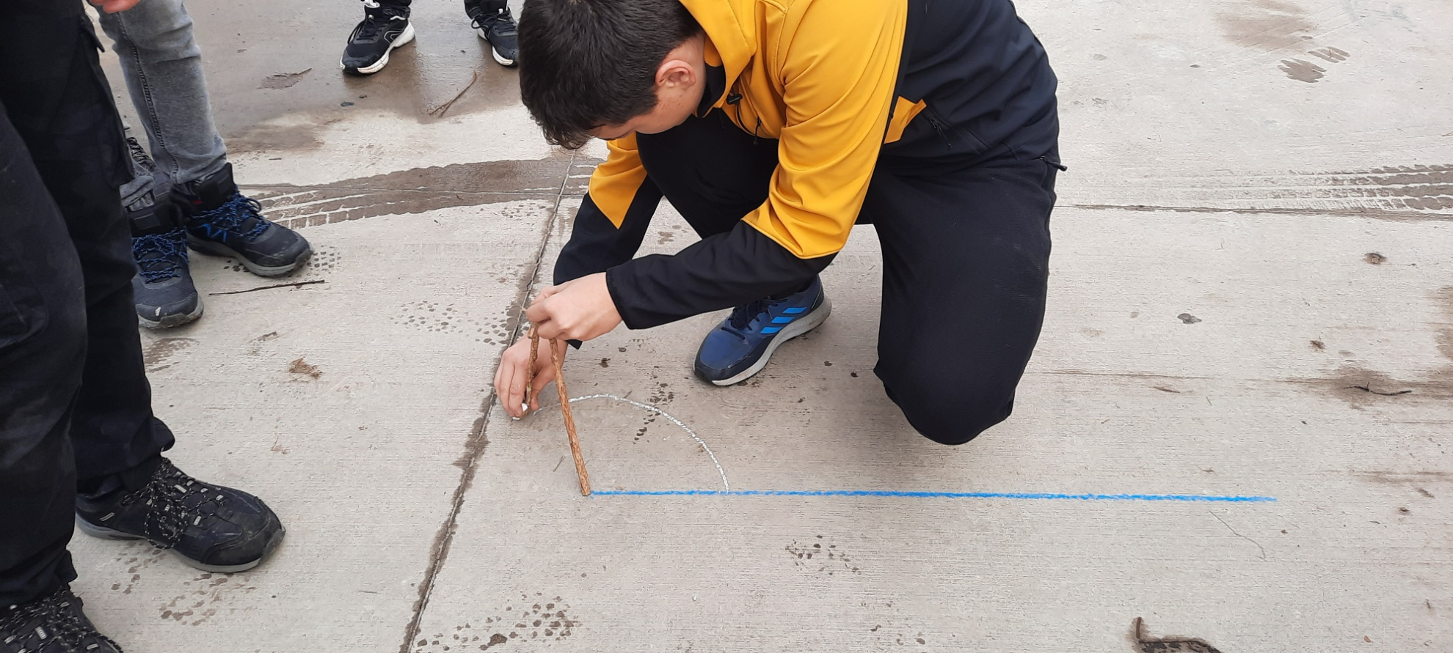

Slide 25
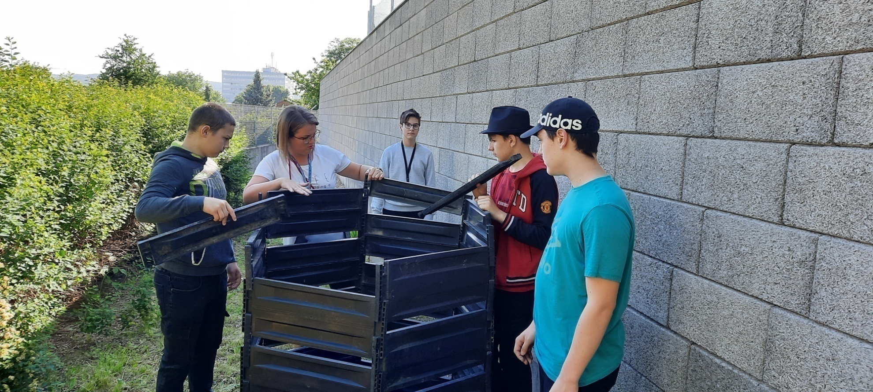
TECHNIKA – práce na pozemku

Slide 26
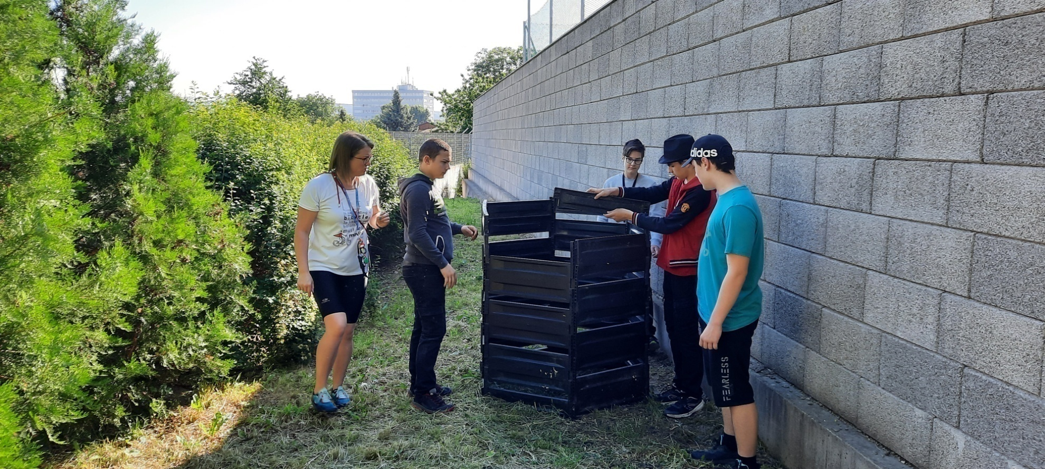
1.Stavanie kompostéru

Slide 27
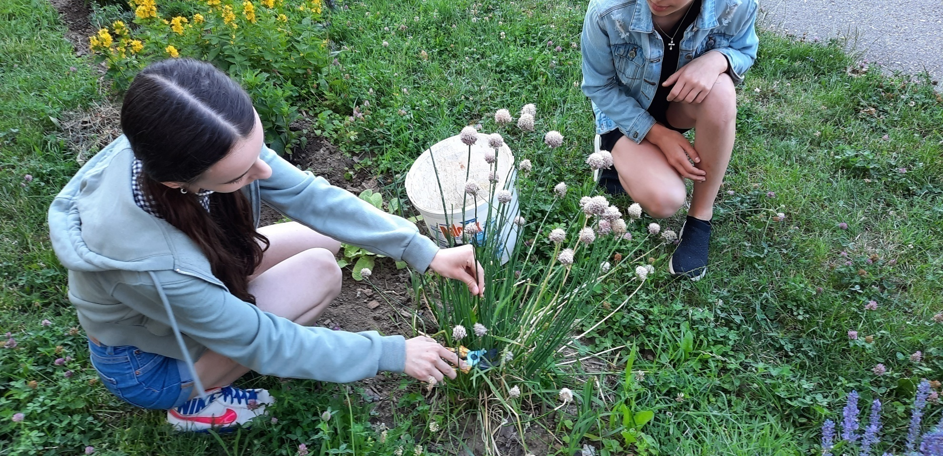
2. úprava škol. pozemku

Slide 28
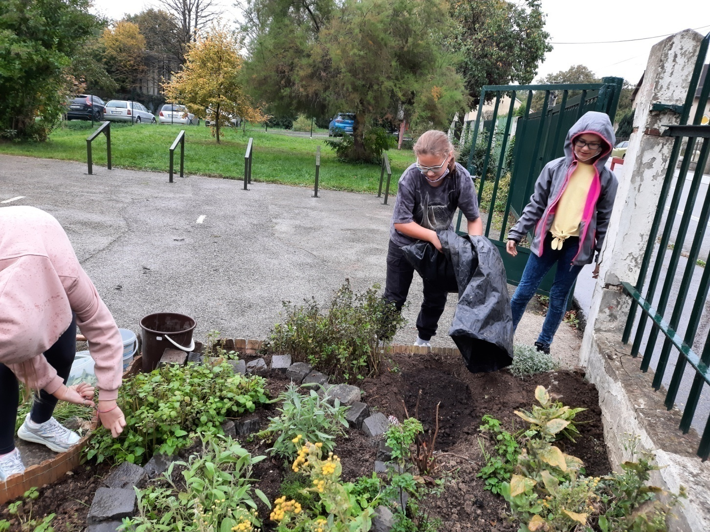
3.Úprava záhonov- sypanie kompostu.

Slide 29
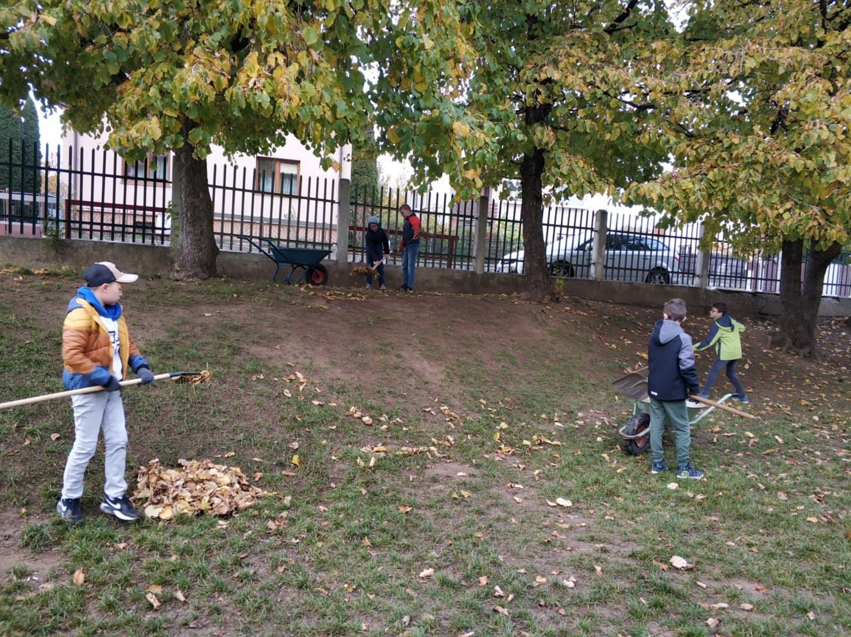
4. Jesenné hrabanie lístia

Slide 30
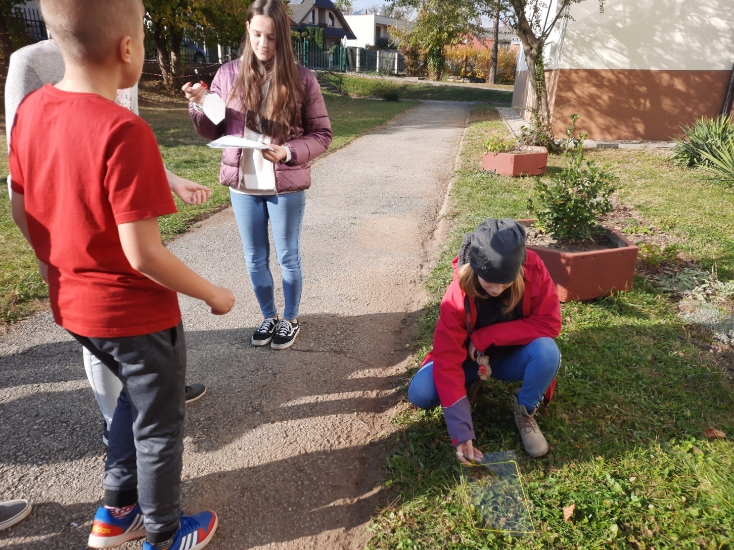
5. Didaktické hry

Slide 31
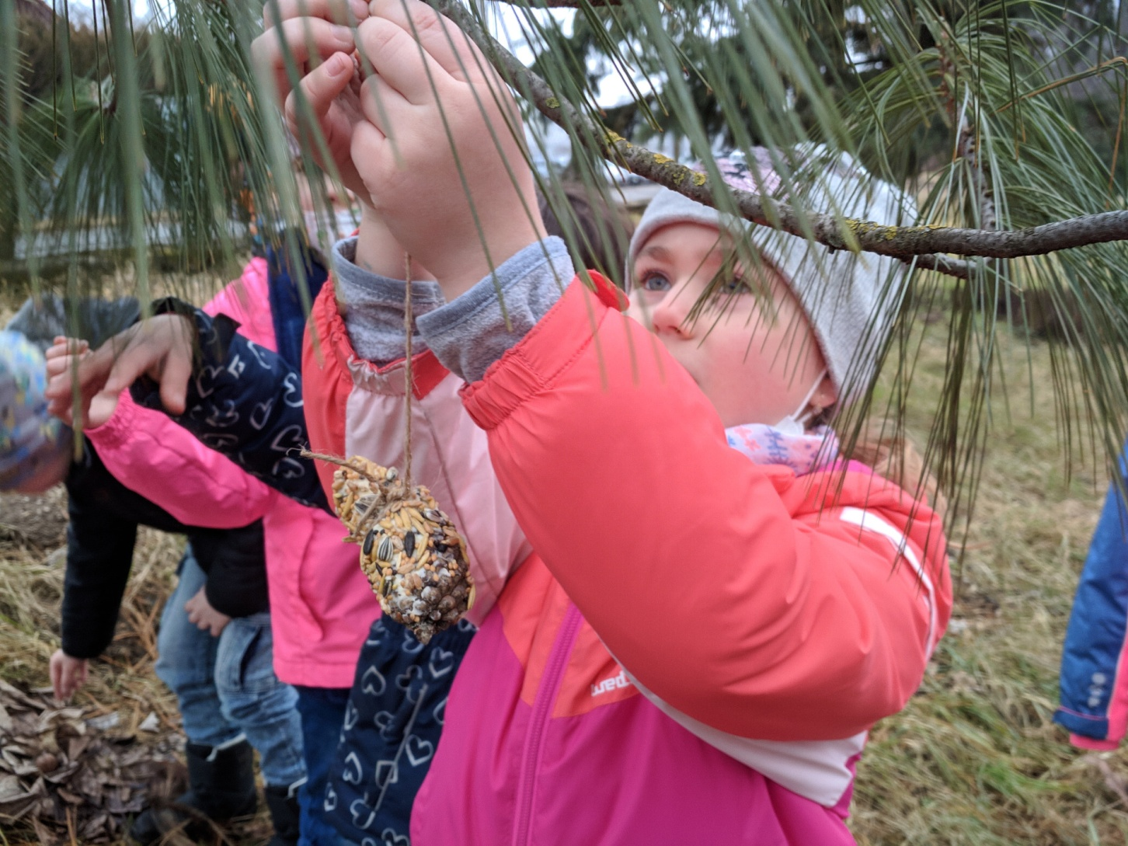
Aktivita ŠKD
Prikrmovanie vtákov v zime

